Slide 1
E.E.E.F.M Prof. Filomena Quitiba
ESTUDANDO PARA O ENEM DE FORMA INVERTIDA
3º Lei de Newton – Ação e reação
Aluna: Rayslane Carvalho
2º M02

Slide 2
O que é ?

Slide 3
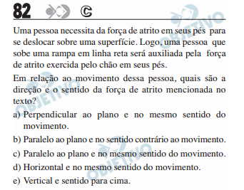
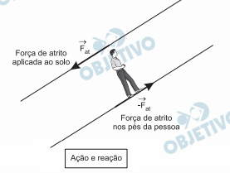
QUESTÃO 82 DO ENEM 2013
A resposta correta é a letra C

